Slide 1
Camera Movement
Teknik Kamera Elektronik
Arie Nugraha, M.Si

Slide 2
Camera Movement
Pan (Left/Right)
Gerakan kamera pada suatu poros dari kiri ke kanan atau sebaliknya.
Logika gerakannya seperti gerakan kepala menoleh.
Tidak ada perpindahan posisi kamera
Biasanya didukung dengan tripod.

Slide 3
Camera Movement
Tilt (Up/Down)
Gerakan kamera pada suatu poros dari atas ke bawah atau sebaliknya.
Logika gerakannya seperti gerakan kepala mengangguk.
Biasanya didukung dengan tripod
Tidak ada perpindahan posisi kamera.

Slide 4
Camera Movement
Crab (Left/Right)
Gerakan kamera bergerak sejajar dari kiri ke kanan atau sebaliknya.
Posisi kamera berpindah.
Seperti gerakan kepiting.

Slide 5
Camera Movement
Track / Dolly (In/Out)
Gerakan kamera bergerak sejajar maju atau mundur
Posisi kamera berpindah

Slide 6
Pedestal
Gerakan kamera naik atau turun dengan arah pandang tetap sejajar
Posisi kamera tidak berpindah.
Tidak seperti gerakan Tilt (Up/Down).

Slide 7
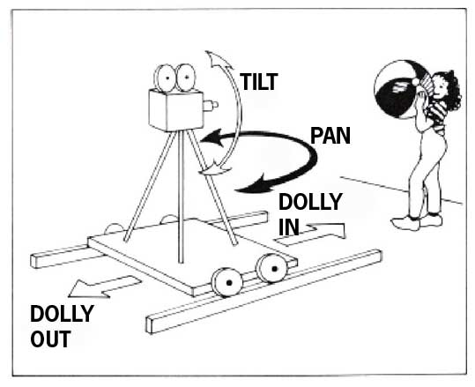

Slide 8
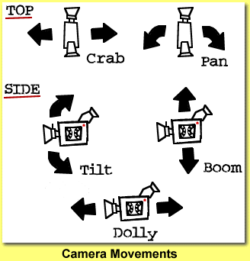

Slide 9
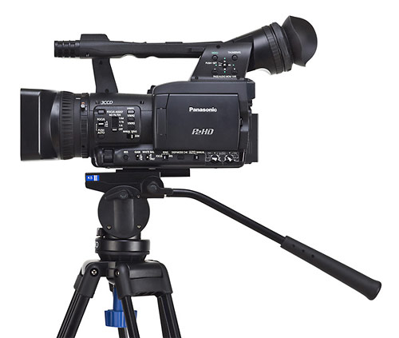
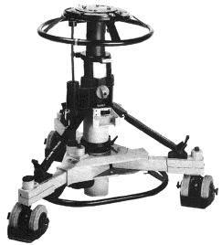
Pedestal
Tripod

Slide 10
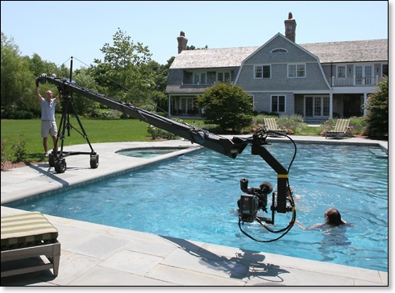
Jimmy Jib

